Slide 1
Matematické aplikace
v ekonomii
doc. RNDr. Martina Pavlačková, Ph.D.

Slide 2
Sylabus
1. Časové řady a jejich aplikace
2. Indexy
3. Základní pojmy ve finanční matematice
4. Jednoduché úročení
5. Složené úročení
6. Investiční rozhodování
7. Spoření
8. Důchody
9. Úvěry
10. Obligace
11. Akcie

Slide 3
1. Časové řady a jejich aplikace
Časová řada = posloupnost dat, která jsou uspořádána z hlediska času od minulosti do přítomnosti.
Pomocí časových řad lze
  analyzovat příčiny, které na zkoumané jevy působily a působí,
  předpovídat budoucí vývoj.

Slide 4
S časovými řadami se běžně setkáváme v nejrůznějších oblastech života.
Příklady:
  vývoj hrubého domácího produktu,
  míry inflace, nezaměstnanosti,
  kursy cizích měn,
  ceny akcií, atd.

Slide 5
Grafické znázornění časové řady
Na vodorovné ose je časová proměnná a na svislé ose hodnoty časové řady.

Slide 6
Existují 3 typy časových řad:
časová řada intervalových ukazatelů
časová řada okamžikových ukazatelů
časová řada odvozených charakteristik

Slide 7
Ad 1. časová řada intervalových ukazatelů
Pro ukazatele intervalového typu platí, že jejich velikost přímo úměrně závisí na zvolené délce intervalu.
V těchto případech se často musí data převést na srovnatelné hodnoty - např. každý měsíc nemá stejný počet dní.

Slide 8
Příklady intervalových časových řad:
  Počet narozených dětí v ČR v letech 2010-2019
  Tržby firmy ABC v jednotlivých měsících roku 2019

Slide 9
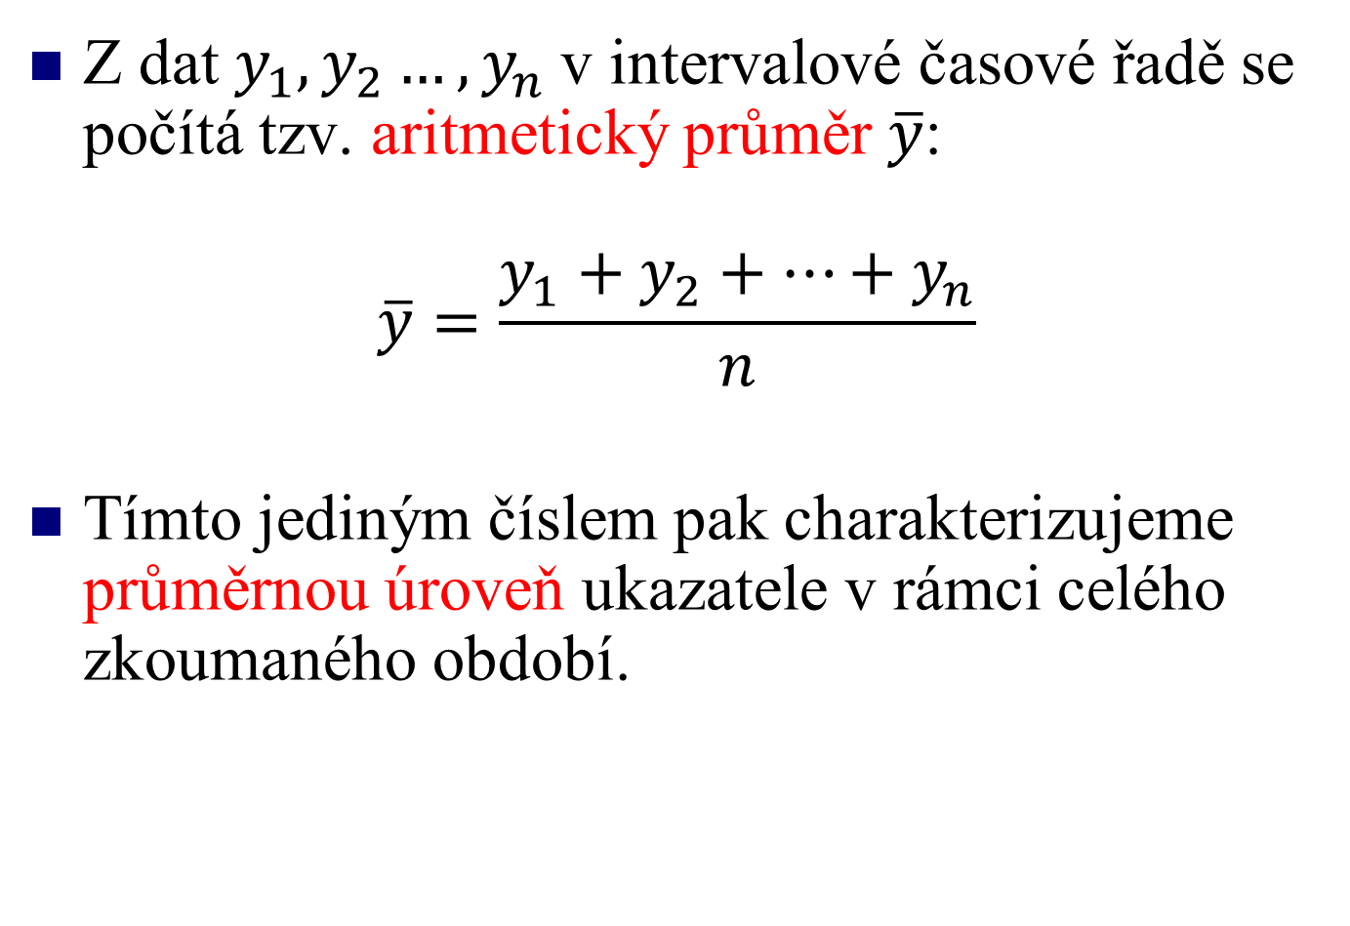
Z dat $y_{1},y_{2}…,y_{n}$v intervalové časové řadě se počítá tzv. aritmetický průměr $\overline{y}$:
$$\overline{y}=\frac{y_{1}+y_{2}+…+y_{n}}{n}$$
Tímto jediným číslem pak charakterizujeme průměrnou úroveň ukazatele v rámci celého zkoumaného období.

Slide 10
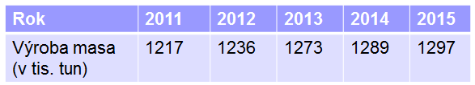
Příklad: Na základě údajů z následující tabulky určete průměrnou roční výrobu masa v ČR v letech 2011-2015:

Slide 11
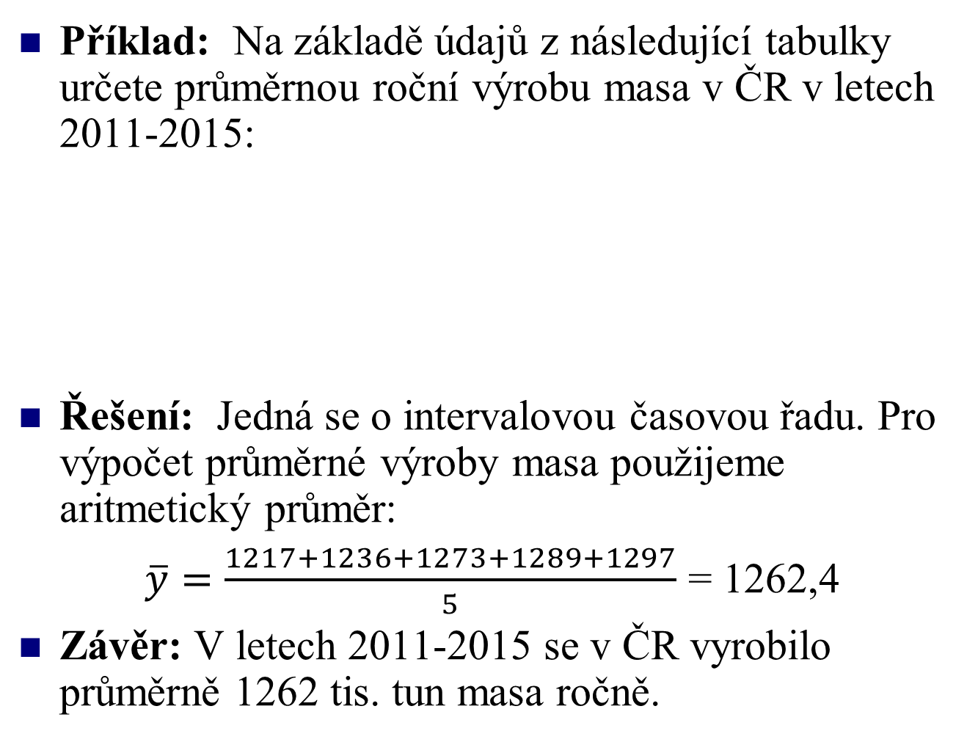
Příklad: Na základě údajů z následující tabulky určete průměrnou roční výrobu masa v ČR v letech 2011-2015:
Řešení: Jedná se o intervalovou časovou řadu. Pro výpočet průměrné výroby masa použijeme aritmetický průměr:
$\overline{y}=\frac{1217+1236+1273+1289+1297}{5}$ = 1262,4
Závěr: V letech 2011-2015 se v ČR vyrobilo průměrně 1262 tis. tun masa ročně.

Slide 12
Ad 2. časová řada okamžikových ukazatelů
U řad okamžikového typu se ukazatel vztahuje
k přesně definovanému okamžiku.
Hodnota ukazatele tedy nezávisí na délce intervalu, za který je sledován.
Práce s těmito řadami je o něco složitější. Na rozdíl od předešlého typu nemá smysl např. sčítat hodnoty řady.

Slide 13
Příklady okamžikových časových řad:
  Počet zaměstnanců dané firmy k prvnímu dni v měsíci
  Míra nezaměstnanosti v Olomouci k 1.lednu
  v jednotlivých letech…

Slide 14
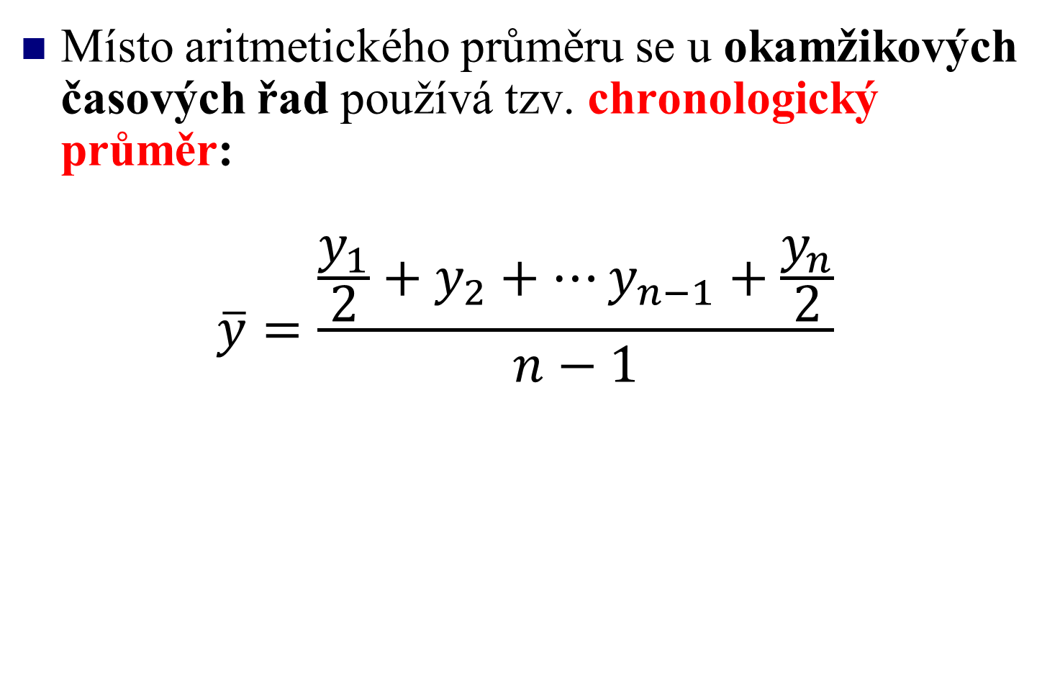
Místo aritmetického průměru se u okamžikových časových řad používá tzv. chronologický průměr:
$$\overline{y}=\frac{\frac{y_{1}}{2}+y_{2}+…y_{n−1}+\frac{y_{n}}{2}}{n−1}$$

Slide 15
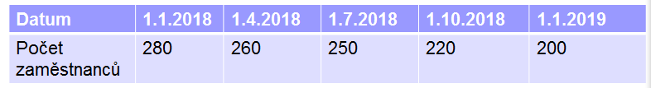
Příklad: Na základě údajů z následující tabulky určete průměrný počet zaměstnanců v určitém podniku v roce 2018.

Slide 16
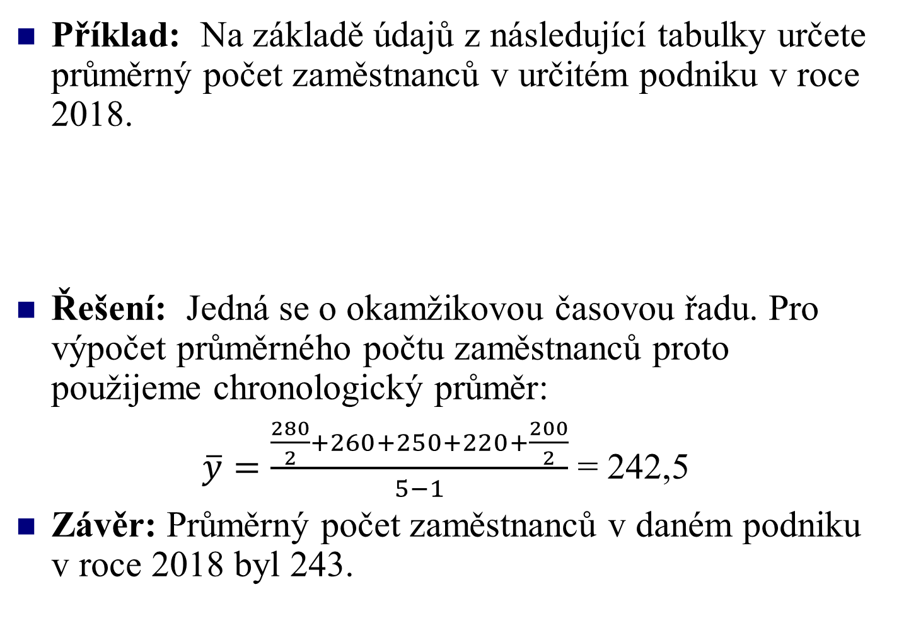
Příklad: Na základě údajů z následující tabulky určete průměrný počet zaměstnanců v určitém podniku v roce 2018.
Řešení: Jedná se o okamžikovou časovou řadu. Pro výpočet průměrného počtu zaměstnanců proto použijeme chronologický průměr:
$\overline{y}=\frac{\frac{280}{2}+260+250+220+\frac{200}{2}}{5−1}$ = 242,5
Závěr: Průměrný počet zaměstnanců v daném podniku v roce 2018 byl 243.

Slide 17
Ad 3. časová řada odvozených charakteristik
Získá se z intervalových nebo okamžikových časových řad, nejčastěji dělením nebo součtem.
Příklad: Počet osob registrovaných na ÚP v Olomouci připadajících na 1 volné pracovní místo k 1. dni v měsíci.

Slide 18
1.1 Míry dynamiky časových řad
Základní chování časové řady charakterizují (kromě již zmíněného aritmetického a chronologického průměru) tzv. míry dynamiky.

Slide 19

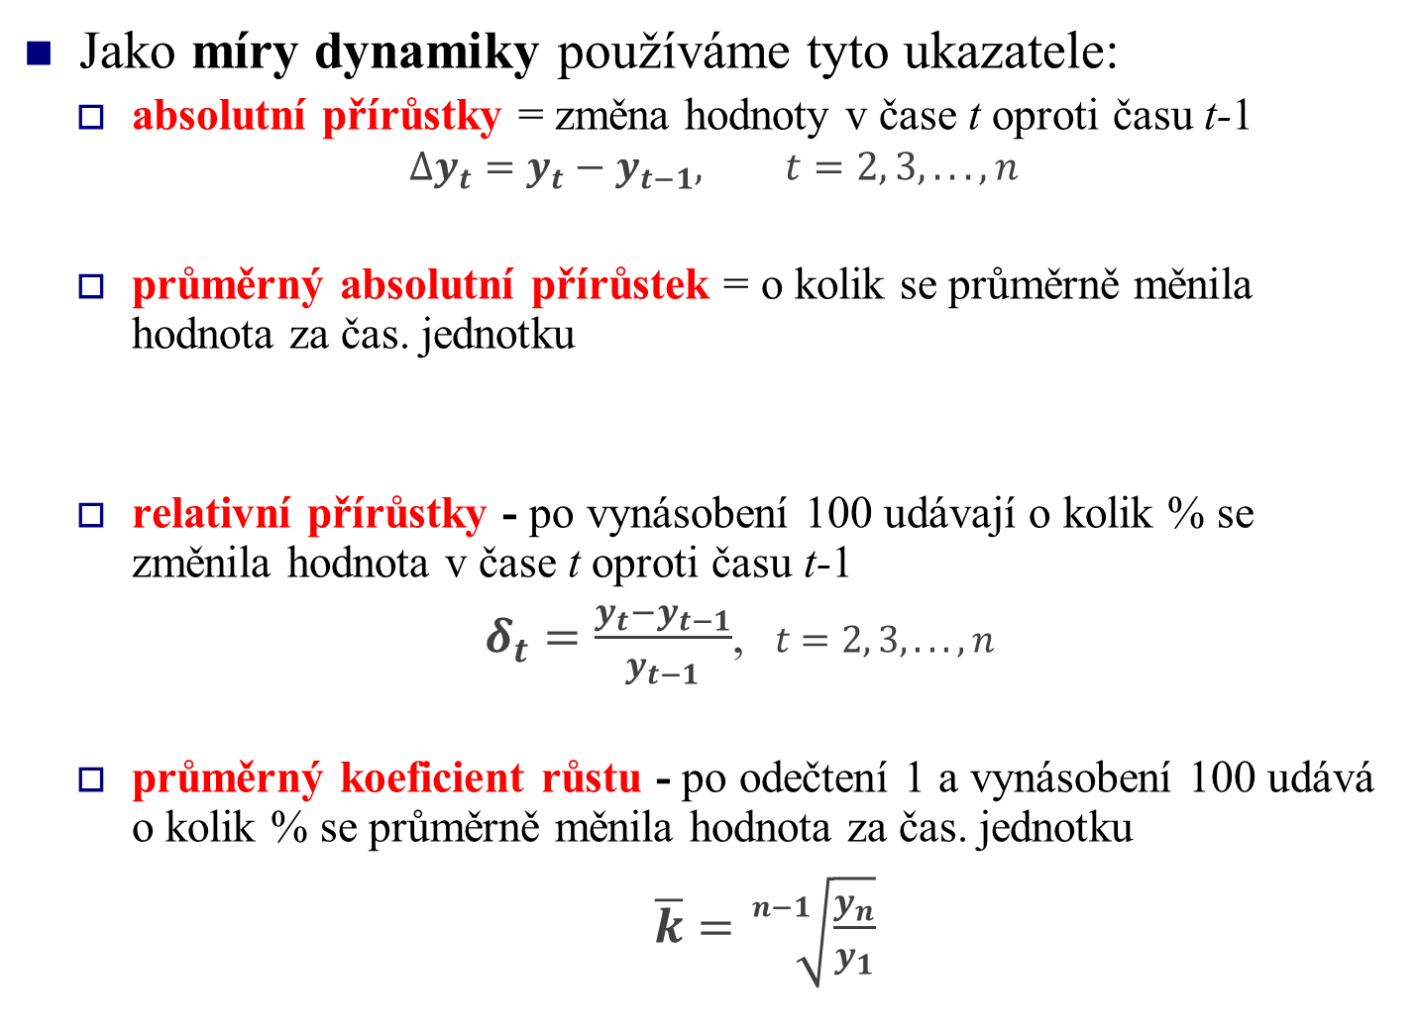
Jako míry dynamiky používáme tyto ukazatele:
  absolutní přírůstky = změna hodnoty v čase t oproti času t-1
$$∆y_{t}=y_{t}−y_{t−1}, t=2, 3,...,n$$
  průměrný absolutní přírůstek = o kolik se průměrně měnila hodnota za čas. jednotku
  relativní přírůstky - po vynásobení 100 udávají o kolik % se změnila hodnota v čase t oproti času t-1
  $δ_{t}=\frac{y_{t}−y_{t−1}}{y_{t−1}}$, $t=2, 3,...,n$
  průměrný koeficient růstu - po odečtení 1 a vynásobení 100 udává o kolik % se průměrně měnila hodnota za čas. jednotku
$\overline{k}=\sqrt[n−1]{\frac{y_{n}}{y_{1}}}$
$$\overline{∆}=\frac{y_{n}−y_{1}}{n−1}$$

